Slide 1
Презентация на тему Леонардо да Винчи
Выполнила ученица 7 б класса
Силаева Диана
Учитель истории: Шадрина О.Н

Slide 3
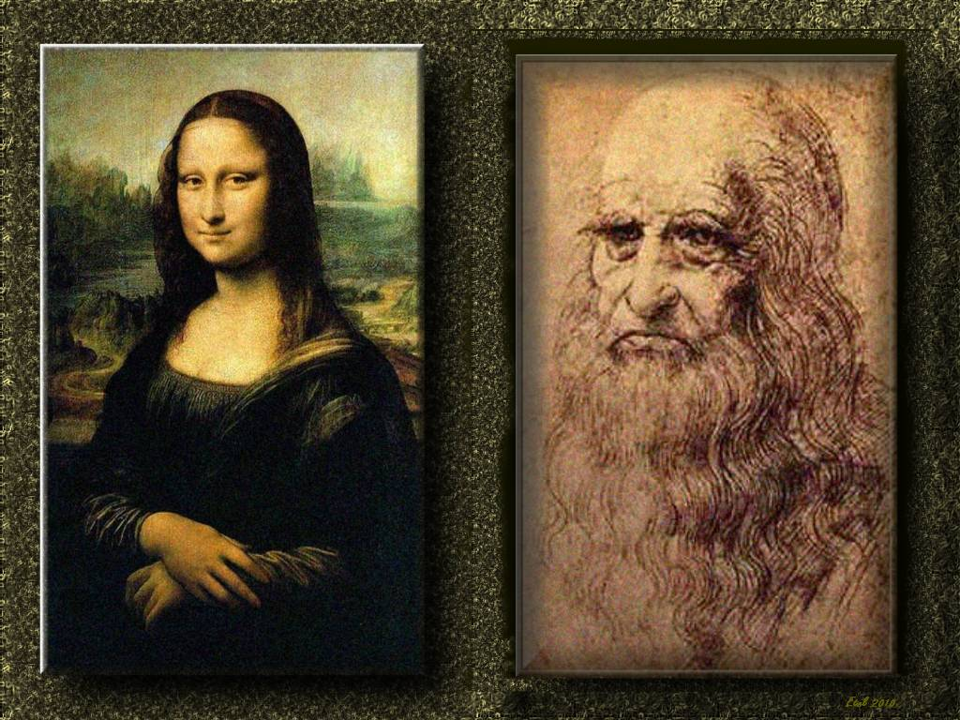
Детство и образование
Леонардо да Винчи родился 15 апреля 1452 года в селении Анкиато вблизи города Винчи (отсюда и произошла приставка к его фамилии). Отец и мать мальчика не были женаты, поэтому первые годы Леонардо провел с матерью. Вскоре отец, служивший нотариусом, забрал его к себе в семью.

Slide 4
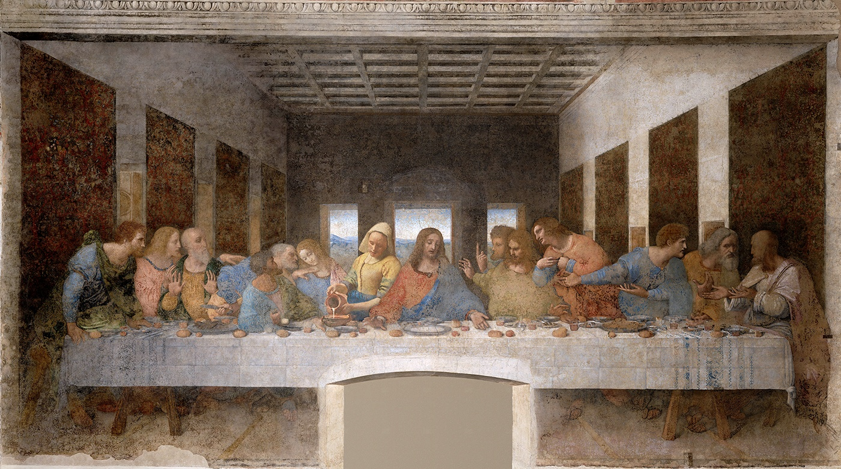
В 1466 году да Винчи поступил подмастерьем в мастерскую художника Верроккьо во Флоренции, где также обучались Перуджино, Аньоло ди Поло, Лоренцо ди Креди, работал Ботичелли, бывал Гирландайо и др. В это время Леонардо увлекся рисованием, скульптурой и моделированием, изучал металлургию, химию, черчение, осваивал работу с гипсом, кожей, металлом. В 1473 году да Винчи получил квалификацию мастера в Гильдии Святого Луки.
.

Slide 5
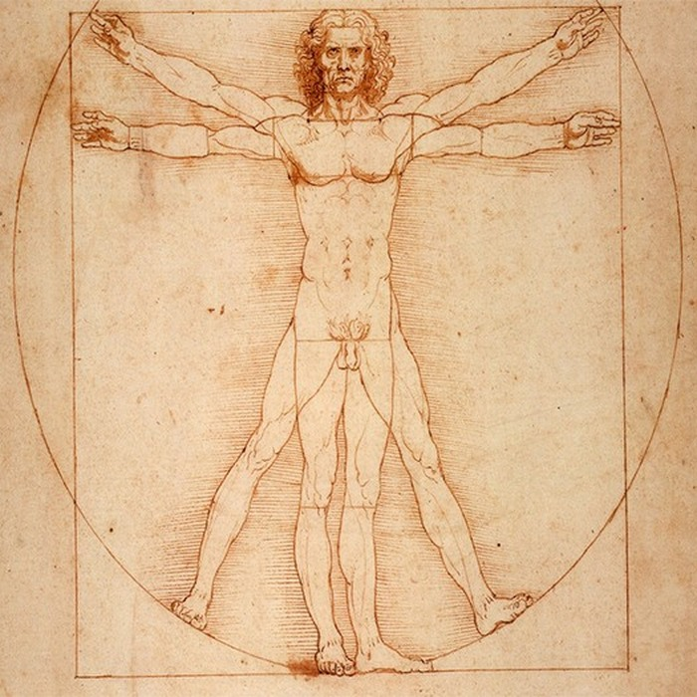
Раннее творчество и научная деятельность
В начале творческого пути Леонардо практически все свое время посвящал работе над картинами. В 1472 – 1477 художник создал картины «Крещение Христа», «Благовещение», «Мадонна с вазой». В конце 70-х годов закончил «Мадонну с цветком» («Мадонну Бенуа»). В 1481 году была создана первая крупная работа в творчестве Леонардо да Винчи – «Поклонение волхвов».

Slide 6
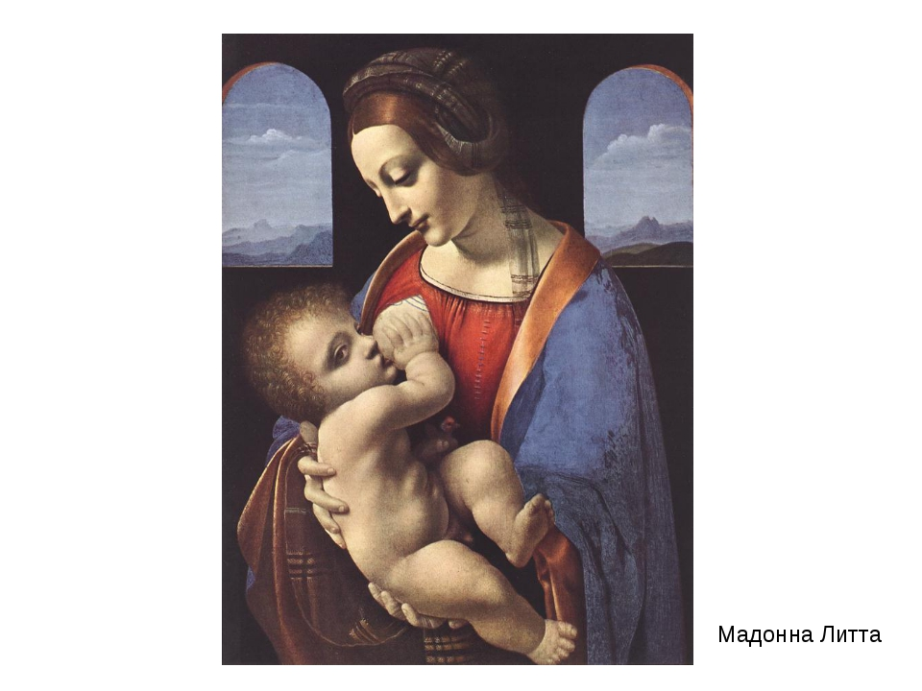
В 1482 году Леонардо переезжает в Милан. С 1487 года да Винчи занимался разработкой летательной машины, которая была основана на птичьем полете. Леонардо создал сначала простейший аппарат на основе крыльев, а затем разработал механизм аэроплана с полным управлением. Однако воплотить идею в жизнь не удалось, так как у исследователя не было мотора. Кроме того, Леонардо изучал анатомию и архитектуру, открыл ботанику как самостоятельную дисциплину

Slide 7
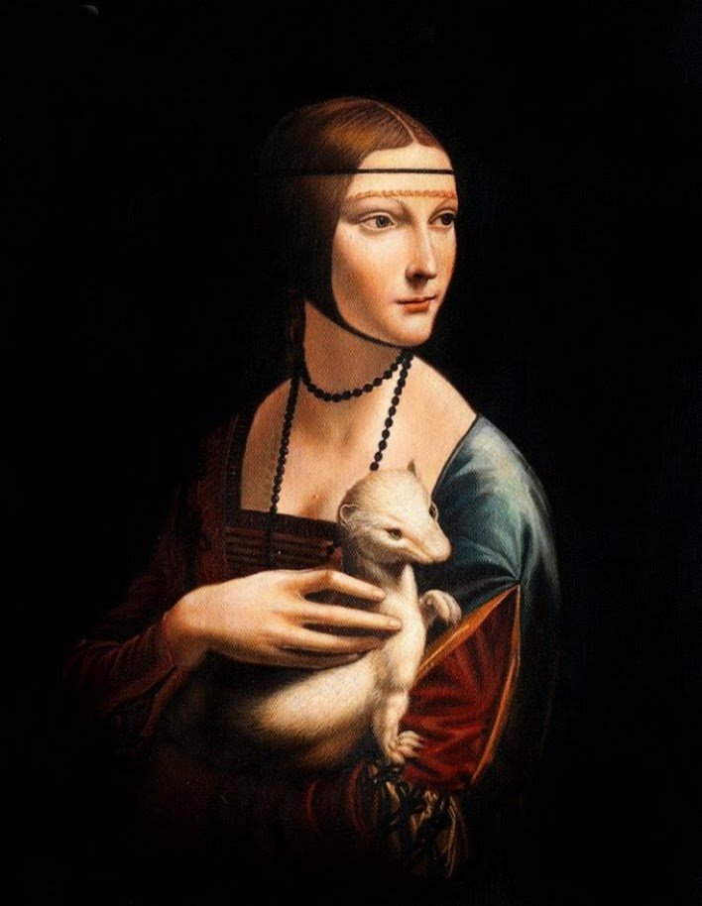
Зрелый период творчества
В 1490 году да Винчи создает картину «Дама с горностаем», а также знаменитый рисунок «Витрувианский человек», который иногда называют «каноническими пропорциями». В 1495 – 1498 годах Леонардо работал над одним из самых главных своих произведений – фреской «Тайная вечеря» в Милане в монастыре Санта-Мария деле Грацие.
В 1502 году да Винчи поступил на службу военным инженером и архитектором к Чезаре Борджиа. В 1503 художник создает картину «Мона Лиза» («Джоконда»). С 1506 года Леонардо служит при короле Франции Людовике XII.

Slide 8
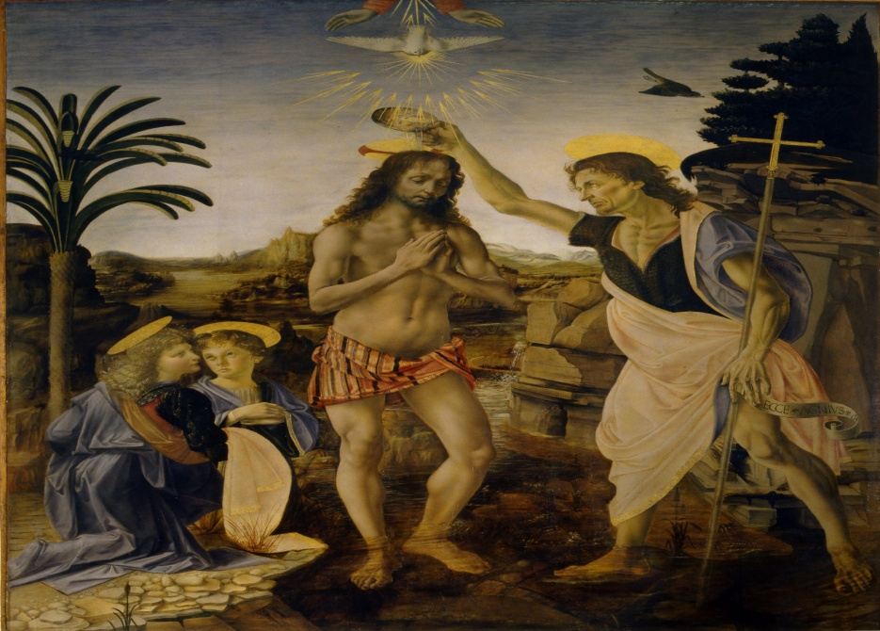
Последние годы
В 1512 году художник под покровительством папы Льва Х переезжает в Рим.
С 1513 по 1516 года Леонардо да Винчи живет в Бельведере, работает над картиной «Иоанн Креститель». В 1516 году Леонардо по приглашению французского короля поселяется в замке Кло-Люсе. За два года до смерти у художника онемела правая рука, ему было трудно самостоятельно передвигаться. Последний годы своей краткой биографии Леонардо да Винчи провел в постели.
Умер великий художник и ученый Леонардо да Винчи 2 мая 1519 года в замке Кло-Люсе близ города Амбуаз во Франции

